Slide 1
CS-A1110 Ohjelmointi 1
eli O1
Aloitamme klo 14.15
Esittelyluento, syksy 2023
Johdanto kurssiin ja ohjelmoijan työkaluihin
Welcome!
This session will be in Finnish. There’s another session for non-Finnish-speakers at the same time:
Computer Science Building, Hall T1, Konemiehentie 2
FAQ: Jos olet ottanut ”varaslähdön” ja tehnyt jo kurssin ekan viikon tehtäviä jonkin verran etukäteen, niin tällä luennolla ei välttämättä tule kovin paljon uutta.
Juha Sorva
juha.sorva@aalto.fi

Slide 2
Luennon sisältö
Kurssin tavoitteet ja toimintatavat
Vähän alkua itse asiasta, ohjelmoinnista
Luento toimii johdantona kurssin 1. kierroksen tehtäviin, joiden parissa sopii aloittaa heti.

Slide 3
Tähtäimessä
Kurssin jälkeen toivottavasti...
... olet tullut tulokseen, että ohjelmointi on kivaa.
... ja osaatkin jo laatia ainakin jonkinmoisia ohjelmia.

Slide 4
Kurssin toimintamalli?
Opiskelu
Oppimis-tavoitteet
Arviointi

Slide 5
Kurssin toimintamalli?
Opiskelu
Oppimis-tavoitteet
Arviointi

Slide 6
Sillä aikaa tosielämässä...
Bileet
Arvostelu-perusteet
Deadline
Paniikki

Slide 7
Tavoitteista
Kauniit oppimistavoitteet menevät aluksi helposti ohi, kun opittavat käsitteet eivät ole vielä tuttuja.
Tarkastellaan kurssia konkreettisesti, arvioinnista lähtien ja sisältöön päätyen.

Slide 8
Arvosanat ja oppiminen
Arvosteluperusteet on laadittu siten, että ne huomioimalla:
    opit
    pääset tekemään kivoja asioita
    saat hyvän arvosanan
Millaisia asioita kurssilla pitää oppia tekemään? Millaisella panostuksella tästä kurssista selviää? Kuinka ajoissa pitää havahtua deadlineen?
  Seuraa luento loppuun ja tee omat johtopäätöksesi.

Slide 9
Osasuoritukset
Tärkein osasuoritus: harjoitustehtävät.
Lukukohtainen palaute:
  Lähetä palaute kustakin oppimateriaalin luvusta, johon liittyviä tehtäviä teet.
  Vähintään aika-arvio. Sanallinen palaute vapaaehtoista.
5
Kolmas ja viimeinen osasuoritus on kurssipalautekysely joulukuussa.
Jättämäsi palaute ei vaikuta arvosanaan.
Tehtäväarvosana määrää suoraan kurssiarvosanan.

Slide 10
Harjoitustehtävät
Tehtävät jakautuvat ajallisesti kierroksiin 1–12.
Jokaisella kierroksella on deadline, johon mennessä tehtävät on palautettava.
1. kierroksen DL on ke 13.9. klo 18.00.
Seuraavien kierrosten DL:t yleensä viikon välein edellisestä.
Luennon tärkein asia!

Slide 11
Harjoitustehtävät: tasoja
Tehtävät jakautuvat sisällöltään tasoihin A, B ja C.
  A-taso: kaikille pakollisia vähimmäistavoitteisiin liittyviä asioita → arvosana 1
  B-taso: erittäin suositeltuja kaikille, jotka aikovat ottaa jatkokursseja → arvosanat 2 ja 3
  C-taso: vapaaehtoisia; niille, jotka haluavat oppia mahdollisimman paljon → arvosanat 4 ja 5
Lisätietoja oppimateriaalin ensimmäisessä luvussa.
Lisäksi on pisteyttämättömiä treeni- ja haastetehtäviä.

Slide 12
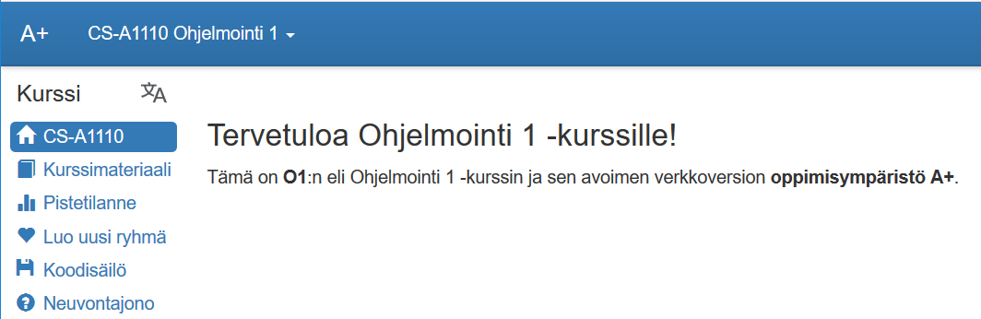
Kurssin materiaali on koottu oppimisalustalle A+.
https://plus.cs.aalto.fi/o1/
  (linkki löytyy myös MyCoursesista)

Slide 13
Millaisia tehtäviä on luvassa?
  Seuraavaksi poimintoja eri kierroksilta.

Slide 14
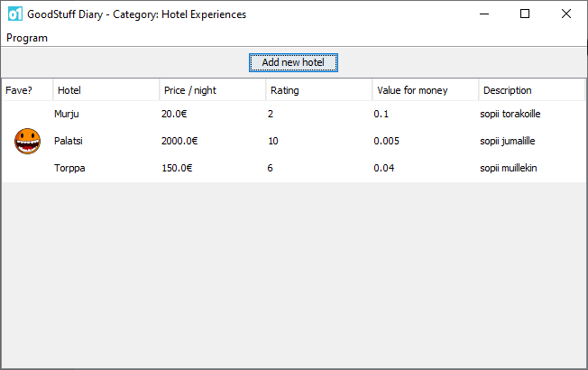
Kierros 1 (taso A)
Tee pieniä muutoksia valmiisiin ohjelmiin (kokemuspäiväkirja, Pong-peli).
Kokeile yksittäisten käskyjen antamista tietokoneelle.
  Esim. laskutoimitukset, äänen soittaminen, kuvien lataus netistä.
Laadi pieniä ohjelmanpätkiä, jotka:
  sakottavat pelaajalta pisteitä, muuntavat mittayksiköstä toiseksi, animoivat kuvasarjan, yms.

Slide 15
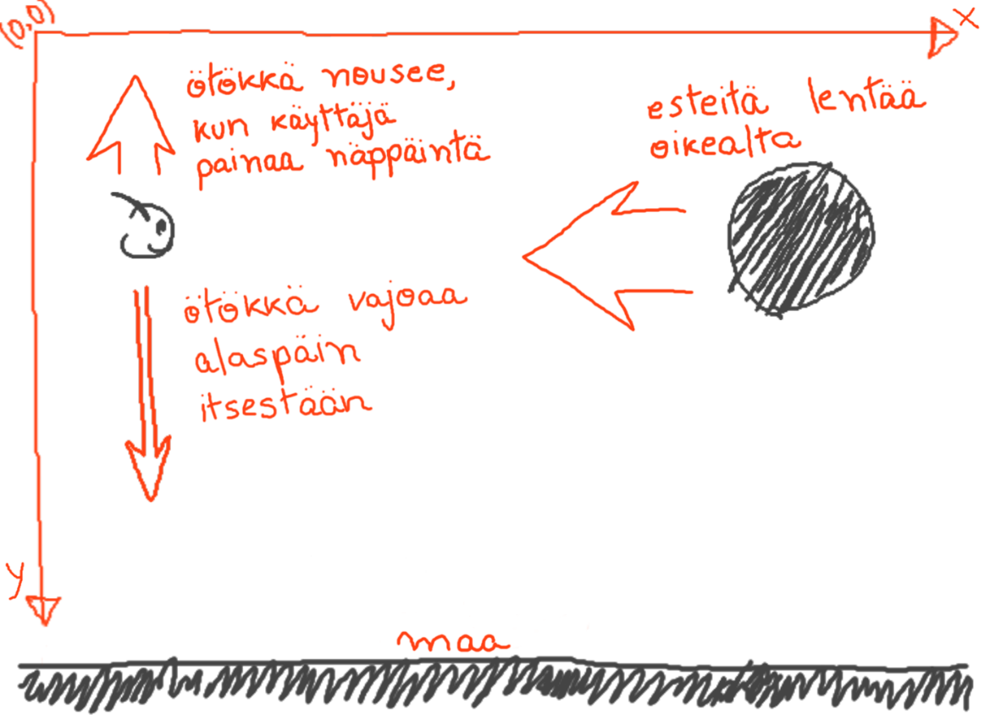
Kierros 2 (taso A)
Toteuta ohjelmakomponentti, jonka avulla voi kuvata pankkitilejä ja kirjata erilaisia tapahtumia (otot, panot).
Tämä, kuten moni muukin tehtävä on ns. leluesimerkki. Emme sentään alkeiskurssilla oikeaa pankkiohjelmistoa tai nettihuutokauppaa toteuta. Esimerkeissä on tehty suuriakin yksinkertaistuksia, jotta ne sopivat alkeiden oppimiseen.
Muuntele kuvia ohjelmoimalla: kierrä, skaalaa, leikkaa, ”nenitä”, yhdistele; ratkaise pieni kuva-arvoitus.
Ohjelmoi raakile graafisesta pelistä, jossa ötökkä väistelee esteitä.

Slide 16
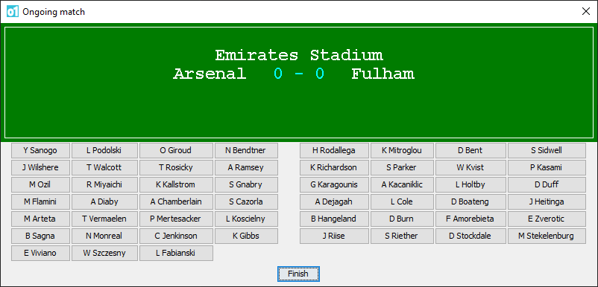
Kierros 3 (tasot A ja B)
Jatka ötökkäpeliä: lisää siihen liikkuvaa grafiikkaa; tee siitä arvaamattomampi satunnaisuudella.
Laadi ohjelma jalkapallotulosten kirjaamiseen.
Tässä, kuten monissa muissakin kurssin tehtävässä, et lähde tyhjästä, vaan muokkaat annettua ohjelma-aihiota.

Slide 17
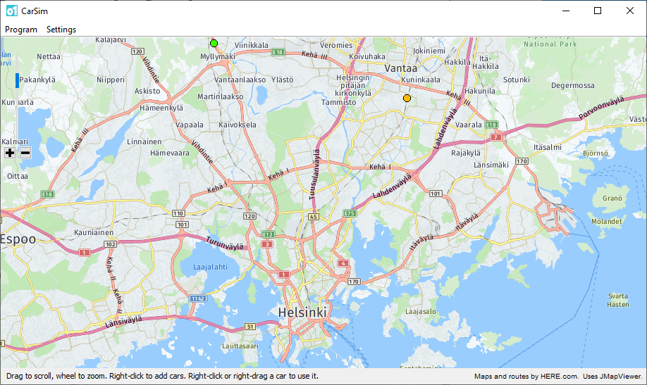
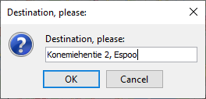
Kierros 4 (tasot A ja B)
Laadi ohjelma, joka piirtää (oikeita) tähtikarttoja annetusta datasta.
Toteuta uusia ominaisuuksia jalkapallopelien kirjanpito-ohjelmaan.
Toteuta yksinkertainen autoilusimulaattori.

Slide 18
Kierros 5 (tasot A ja B)
Mallinna ohjelmallisesti monenlaista. Esimerkiksi:
  ”nettihuutokauppaan” myyntiin laitettuja esineitä
  geenien emäsyhdistelmiä
  verityyppien yhteensopivuutta.
Laadi ohjelma vaalitulosten laskemiseksi vaalipiireittäin.

Slide 19

Kierros 6 (tasot A, B ja C)
Laadi ohjelma, joka selvittää, kuka tunnettu henkilö on piilotettu tähän sotkulta näyttävään kuvaan.
Tee matopeli.

Slide 20
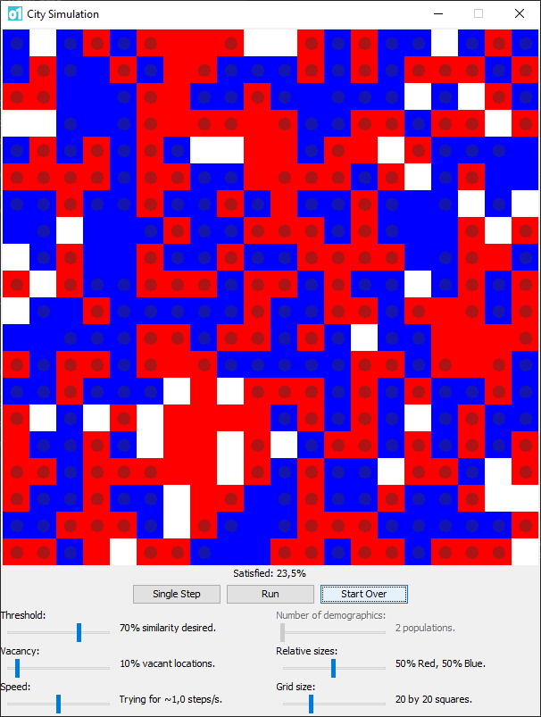
Kierros 7 (tasot A, B ja C)
Laadi ohjelma, joka laskee mittausdatasta tilastoja.
Muokkaa ”tunteita analysoivaa” ohjelmaa.
Mallinna kaupunkilaisten muuttoliikettä kartalla.

Slide 21
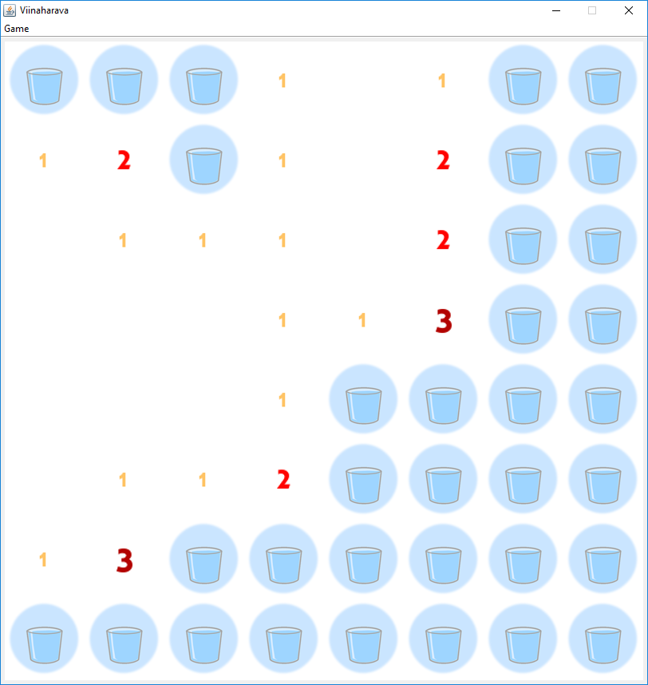
Kierros 8 (tasot B ja C)
Laadi raittiuspeli nimeltä Viinaharava.
Tutustu annettuun robottisimulaattoriin ja täydennä sitä. Tehtävä jatkuu seuraavalla kierroksella, jossa...

Slide 22
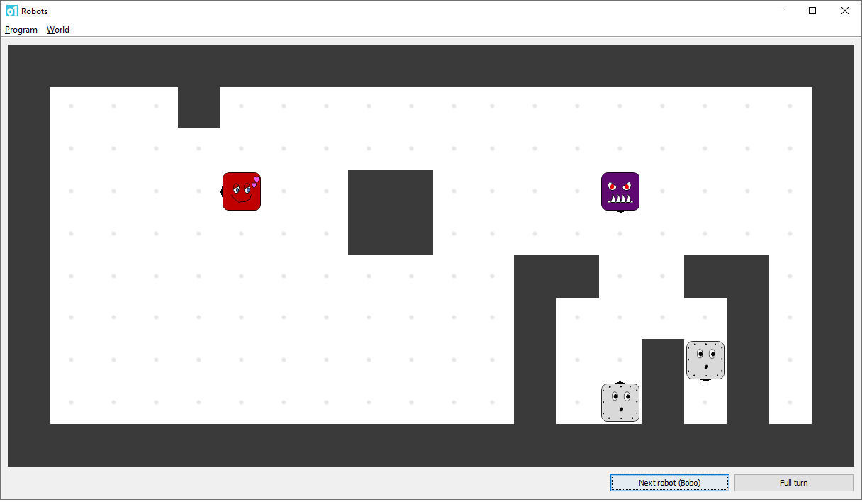
Kierros 9 (tasot B ja C)
... varustat lemmenbotit, tuhobotit ja kumppanit erilaisilla ”aivoilla”.

Slide 23
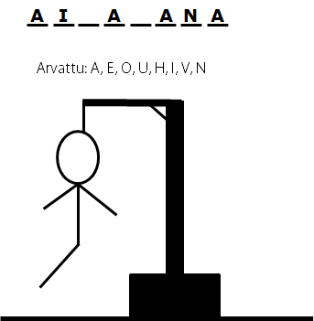
Kierros 10 (tasot B ja C)
PEEVELI!
Jatko-osia monelle tehtävälle, esim. tähtikartta ja vaaliohjelma.

Slide 24
Kierros 11 (tasot B ja C)
Toteuta ihan minkälainen tekstiseikkailupeli vaan! Luovuus sallittua!
(Annamme työlle pohjan, jota kuitenkin saa muokata vapaasti tai olla käyttämättä.)

Slide 25
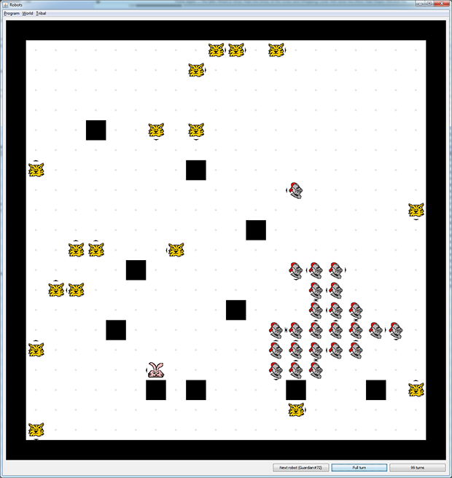
Kierros 12 (tasot B ja C)
Korjaa virheitä annetusta junapaikkavarausohjelmasta.
Rekursio ohjelmointitekniikkana
Vapaaehtoista materiaalia, mm. robottiturnaus opiskelijoiden välillä

Slide 26
Kierros 13
Kurssipalautekysely, ei tehtäviä

Slide 27
Tarinan opetus
Tämän kurssin tehtävät ovat pääosin soveltavia.
Useimpiin ei voi poimia suoraa vastausta mistään oppikirjasta.
Niissä ei pärjää tärpeillä.
Niiden läpäiseminen on kurssisuorituksen kannalta välttämätöntä.
Usein ohjelmoinnista innostutaan sen verran, että tämä on muutenkin ongelma korkeintaan aluksi. ;-)

Slide 28
Tylsä mutta tärkeä maininta
Tehtävien ratkaiseminen niin sanotuilla tekoälytyökaluilla on kielletty.
Toisin sanoen: kurssin tehtäviä ei saa ratkaista teknisillä apuvälineillä, jotka tuottavat ohjelmakoodia tai muunlaisia vastauksia tehtäviin (esim. ChatGPT).
  Moinen luetaan vilpiksi opiskelussa samoin kuin ratkaisujen kopioiminen toiselta ihmiseltä.
  Kukin opiskelija tai opiskelijapari saa palauttaa vain itse tuottamiaan ratkaisuja.
Kurssin tarjoamaa materiaalia ei saa syöttää "tekoälytyökaluihin" eikä muutenkaan jakaa ulkopuolisille tahoille.

Slide 29
Kohti taitoja
Ohjelmoinnin osaaminen ei edellytä pelkästään tietoja vaan myös taitoja.
Taitoja ei voi vain lukaista kirjasta tai kuulla luennolla.
Taitojen oppiminen tuppaa viemään aikaa...

Slide 30
Treenaa ohjelmointiaivoasi
Kognitiotiede kertoo:
  Aivo on vähän kuin lihas sikäli, että treenaaminen parantaa sen toimintaa.
Lisäksi asia on aihepiirikohtainen:
  Vaativassa asiassa oppii hyväksi vain harjoittelemalla ja harjoittelemalla lisää.
  Oikeasti hyväksi tuleminen vaatii vuosien harjoittelun juuri kyseisessä asiassa.
  Kova ÄO ei pelasta harjoittelun tarpeelta.
Kurssilla sinun tulee alkaa treenaamaan ”ohjelmointiaivoasi”.

Slide 31
Ohjelmointitreenit
Oppimisen (ja kurssisuorituksen) kannalta omalla panostuksellasi on väliä!
Kurssi on kunto-ohjelmasi.
Kurssihenkilökunta toimii personal trainerina, mutta ei voi harjoitella puolestasi.

Slide 32
Kurssimateriaali
Kuntosalina toimii A+.
A+:sta löytyvässä kurssimateriaalissa yhdistyvät harjoitustehtävät sekä oppikirjaan verrattavissa oleva lukemisto.
Kurssi suoritetaan lukemalla materiaali ja tekemällä siihen upotetut tehtävät.
  Kurssin suorittaminen edellyttää siis huolellista lukemista ja tekemistä, kurssin edetessä kasvavassa määrin jälkimmäistä.

Slide 33
Työtä riittää
5 op = n. 130h aktiivista opiskelua ”tyypilliselle kurssilaiselle”.
  Se on aika paljon.
  Kaiken tarjotun materiaalin läpikäyminen (ja viitosen saaminen) voi vaatia vielä enemmän työtä.
On useita kierroksia, joihin voi hyvin mennä jopa pari kokonaista, aktiivista työpäivää.
Älä jätä deadline-päivään!

Slide 34
  Ensimmäisellä luennolla pitäisi painottaa jatkuvaa työntekoa. Monella (kuten itselläkin) opiskelutapana lukiosta on kuukauden ihmettely, pieni lukeminen ja loppurutistus – se ei toimi ollenkaan.
kurssipalautetta aiemmalta vuodelta

Slide 35
Työtä ei tarvitse tehdä yksin
Parityö
Harjoitusryhmät
Keskustelupalstat
Viikkokoosteet
Älä jätä näitä hyödyntämättä!

Slide 36
Harjoitukset saa tehdä pareittain!
Kannattaa etsiä työpari heti kurssin alussa.
Voit käyttää apuna esim. kurssin nettikanavia.
Yksinkin on lupa tehdä.

Slide 37
Harjoitusryhmät
Tule tekemään tehtäviä omaan tahtiin ja kysymään neuvoa.
Yli 40 tuntia viikossa ensi torstaista alkaen kaikkina arkipäivinä.
  Ajat ja paikat löytyvät A+:sta.
  Enimmäkseen kampuksella mutta osin myös verkossa.
Ei erillistä ilmoittautumista. Voit käydä vapaasti.

Slide 38
Piazza ja Telegram
Piazza-niminen keskustelupalsta webissä
  Voit jättää kysymyksiä henkilökunnan tai muiden opiskelijoiden vastattaviksi.
Telegram-ryhmä
  Reaaliaikaista juttelua kurssista.
Linkit A+:n valikossa ja kurssimateriaalin ensimmäisessä luvussa.

Slide 39
Viikkokoosteet
Julkaisen viikoittain deadlinen jälkeen A+:ssa.
Täydentävät muuta materiaalia.
  Vastauksia opiskelijoiden kysymyksiin
  Esimerkkiratkaisuja
  Bonusaiheita
  Yms.

Slide 40
Luennot
Tämän johdannon jälkeen vain yksi, eikä sekään ole perinteinen luento:
Päätöstilaisuus pe 8.12. klo 13–15.
  Katsotaan, mihin on päästy ja mitä voisi tehdä seuraavaksi.
  Assarien suosikkitekstipelejä esitellään ja palkitaan, jatkokursseja mainostetaan, robottiturnauksen finaalit yms. kivaa.
  Pääosin englanniksi.
Tämä aika saattaa vielä muuttua!

Slide 41
Tervetuloa!
Työmääräpelottelusta huolimatta kurssi on täysin suoritettavissa, kunhan on aktiivinen!
Olemme yrittäneet suunnitella kurssin mahdollisimman opiskelijaystävälliseksi, jotta työtuntisi olisivat tehokkaita ja oppisit paljon.

Slide 43
Sitten asiaan

Slide 44
Ohjelmointi?
Ohjelmointi on ohjeistuksien laatimista tietokoneelle.
  Kun tietokone suorittaa ohjelman, tapahtuu ohjelmoijan määräämiä asioita.
Ohjelmoija voi luoda mm. sovelluksia.
  Sovellus tarjoaa tiettyyn aihepiiriin liittyviä palveluita ihmisille.
  Esim. tekstinkäsittelyohjelma, sähköpostiohjelma, tietokonepeli.

Slide 45
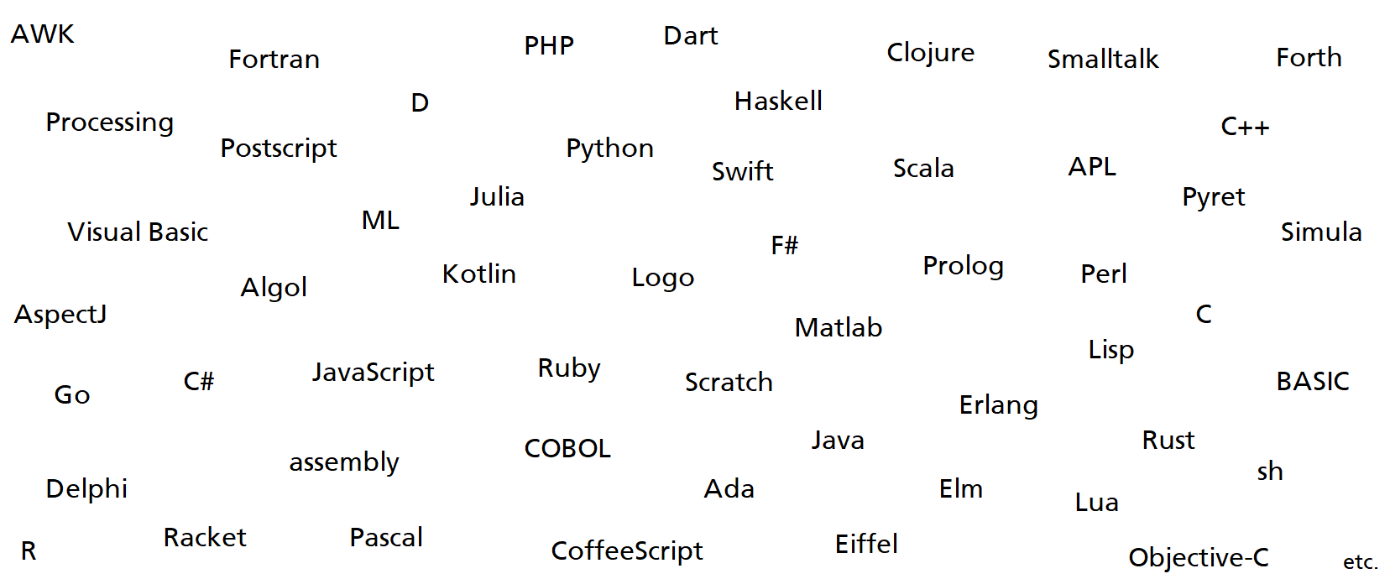
Ohjelmointikieli
Tietokoneen ohjeistamiseen tarvitaan tarkoitukseen sopiva kieli, ohjelmointikieli.
Vaihtoehtoja on paljon.
O1:llä käytetään erästä kieltä. Samalla – ja ensisijaisesti – opitaan yleisempiä ohjelmoinnin periaatteita.

Slide 46

Ohjelmointiympäristö: IntelliJ
Ohjelmoijat käyttävät apuohjelmia – valmiita työkaluja, jotka auttavat uusien ohjelmien laatimisessa.
Apuohjelmia on paljon erilaisia.
Kurssilla käytämme apuna ohjelmaa nimeltä IntelliJ IDEA.

Slide 48
Tärkeää juuri nyt
Ensimmäinen deadline on ke 13.9. klo 18.00.
  Sitä ennen on tutustuttava 1. kierroksen materiaaliin huolella ja palautettava siihen liittyvät tehtävät.
  Aloita ajoissa!
Harjoitusryhmiä pidetään tämän viikon torstaista alkaen joka arkipäivä.
  See A+ for details.
Nähdään harjoitusryhmissä ja verkkokanavilla sekä joulukuun päätöstilaisuudessa!

